Slide 1


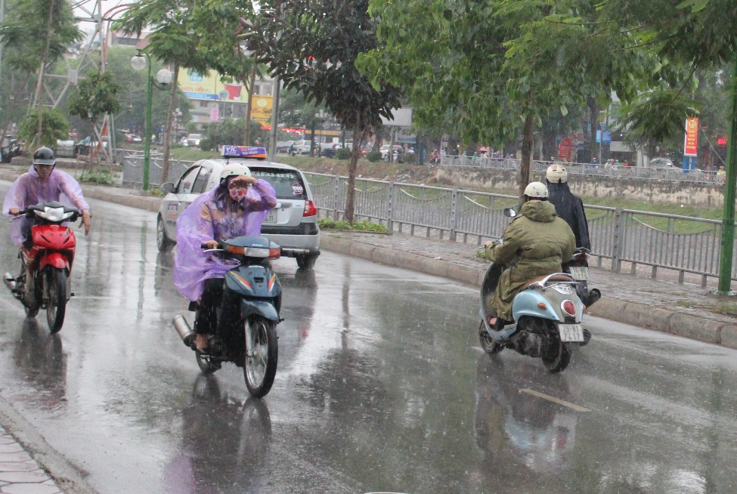
Khoa học: VÒNG TUẦN HOÀN CỦA NƯỚC TRONG TỰ NHIÊN

Slide 2
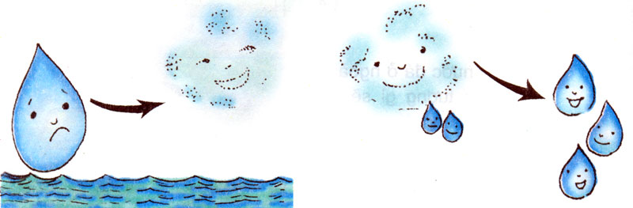
Khoa học
VÒNG TUẦN HOÀN CỦA NƯỚC TRONG TỰ NHIÊN
Hoạt động 1: Mây được hình thành như thế nào?
Quan sát hình 1, 2, 3 em cho biết: Mây được hình thành
như thế nào?
1.Tôi là nước ở sông, hồ, biển… Tôi bay hơi vào không khí.
2. Lên cao gặp lạnh, từ hơi nước tôi lại biến thành những hạt nước nhỏ li ti.

Slide 3
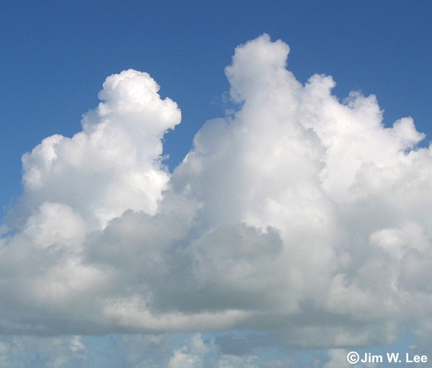
Khoa học
VÒNG TUẦN HOÀN CỦA NƯỚC TRONG TỰ NHIÊN
Hoạt động 1: Mây được hình thành như thế nào?
Hơi nước bay lên cao, gặp lạnh ngưng tụ thành những hạt nước rất nhỏ, tạo nên các đám mây.

Slide 4

Khoa học
VÒNG TUẦN HOÀN CỦA NƯỚC TRONG TỰ NHIÊN
Sự hình thành mây
Mây
Hơi nước
Hạt nước
nhỏ li ti
Nước ở
sông, hồ, biển….

Slide 5
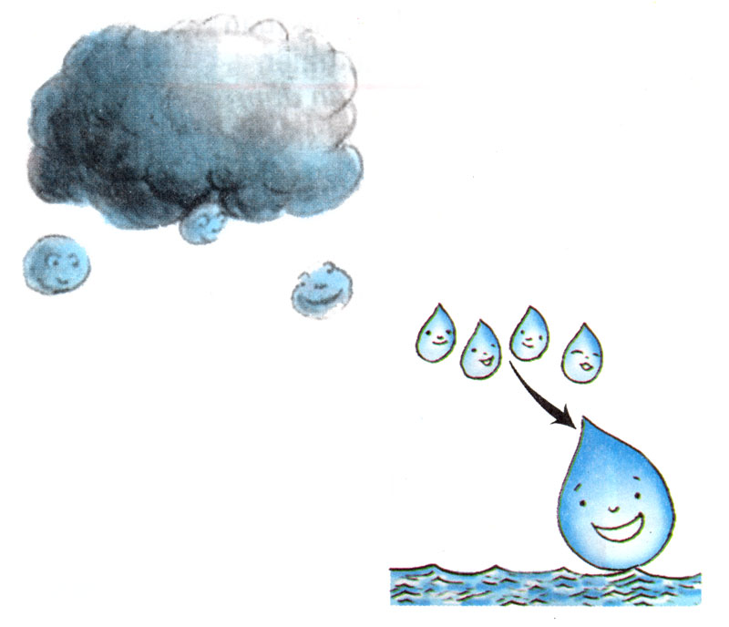
Khoa học
VÒNG TUẦN HOÀN CỦA NƯỚC TRONG TỰ NHIÊN
Hoạt động 2: Mưa từ đâu ra?
Quan sát hình 4, 5 em cho biết: Mưa từ đâu ra?

Slide 6
Hoạt động 2: Mưa từ đâu ra?
Các giọt nước có trong các đám mây rơi xuống đất tạo thành mưa

Slide 7
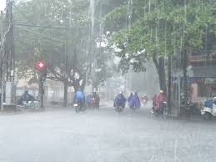

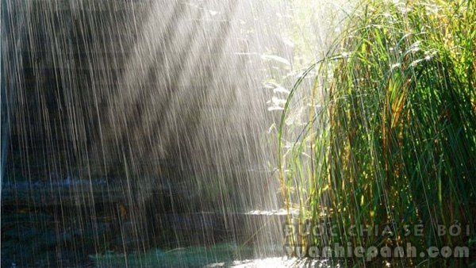
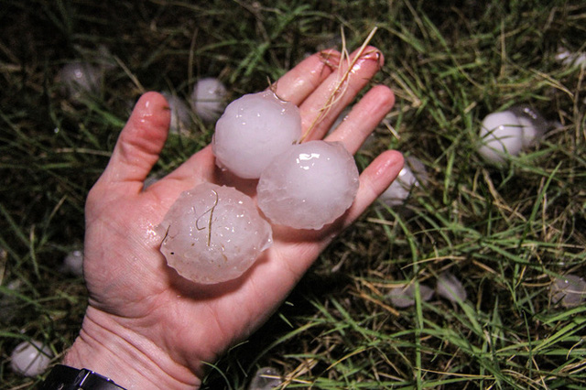

Slide 8
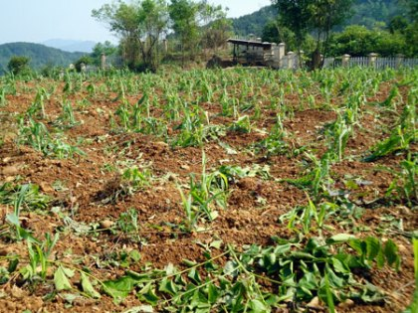
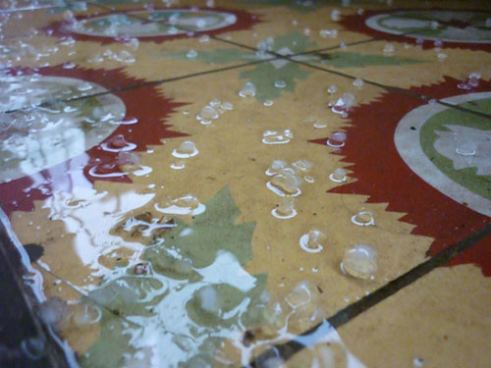
- Mưa đá là hiện tượng nước mưa trong quá trình rơi xuống gặp nhiệt độ lạnh đột ngột nên đã bị kết băng.

Slide 9
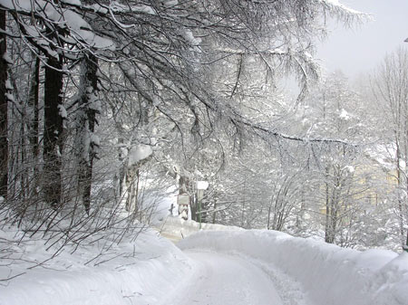
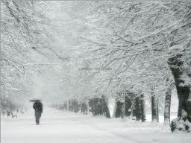
- Tuyết là hiện tượng những hạt nước trĩu nặng rơi xuống những vùng gặp nhiệt độ quá thấp dưới 0⁰C, biến thành những tinh thể nhỏ, trắng rơi xuống như bông.

Slide 10
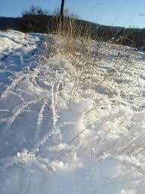
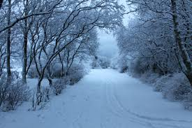
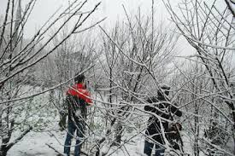
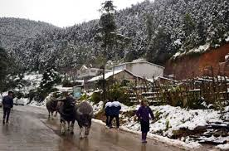

Slide 11
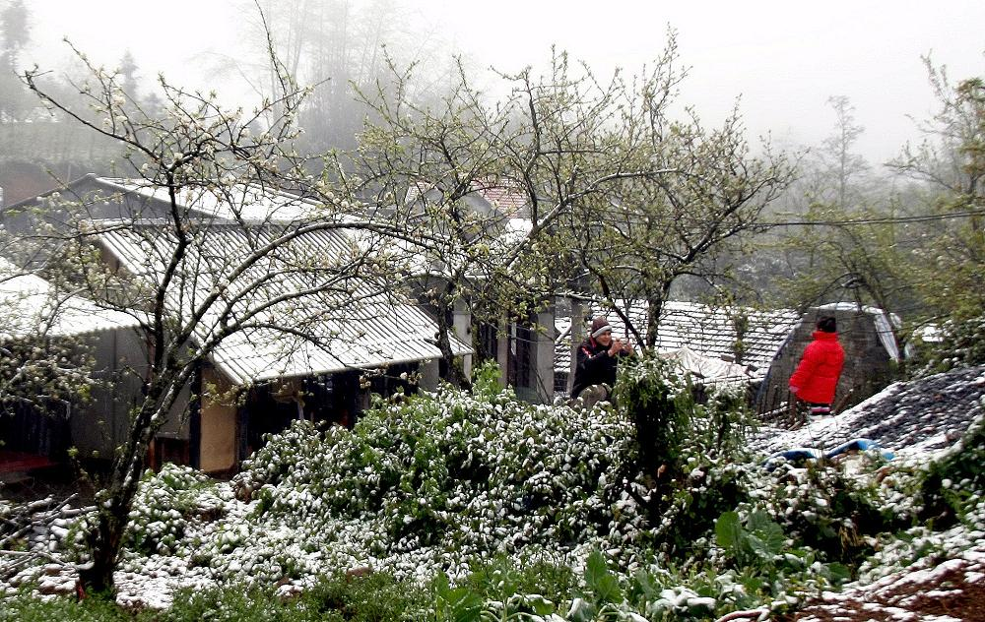
Tuyết ở Sa Pa –Lào Cai

Slide 12
*Vòng tuần hoàn của nước trong tự nhiên.
Hiện tượng nước bay hơi thành hơi nước,rồi từ hơi nước ngưng tụ thành nước xảy ra lặp đi lặp lại ,tạo ra vòng tuần hoàn của nước trong tự nhiên.
Nước
Hơi nước

Slide 13
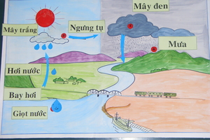
Vòng tuần hoàn của nước trong tự nhiên

Slide 14
Khoa học: Mây được hình thành như thế nào?
Mưa từ đâu ra?
Hoạt động 1: Mây được hình thành như thế nào?
Hoạt động 2: Mưa từ đâu ra?
Vòng tuần hoàn của nước trong tự nhiên
Tại sao chúng ta cần bảo vệ nguồn nước và bầu không khí trong lành?

Slide 15
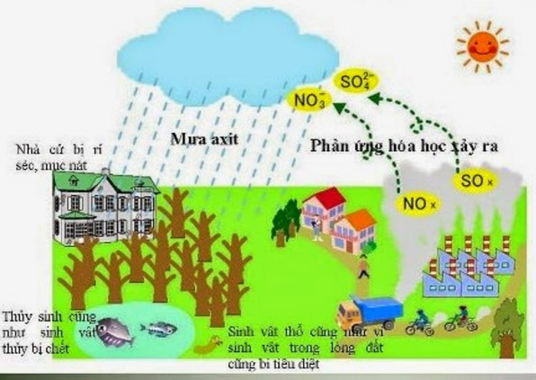
Khoa học
VÒNG TUẦN HOÀN CỦA NƯỚC TRONG TỰ NHIÊN

Slide 16
Khoa học
VÒNG TUẦN HOÀN CỦA NƯỚC TRONG TỰ NHIÊN
-Hơi nước bay lên cao, gặp lạnh ngưng tụ thành những hạt nước rất nhỏ,tạo nên các đám mây.
-Các giọt nước có trong các đám mây rơi xuống đất tạo thành mưa.
-Hiện tượng nước bay hơi thành hơi nước ,rồi từ hơi nước ngưng tụ thành nước xảy ra lặp đi lặp lại ,tạo ra vòng tuần hoàn của nước trong tự nhiên.

Slide 17
Dặn dò

Slide 18

Chúc các em chăm ngoan, học giỏi.

